Slide 1
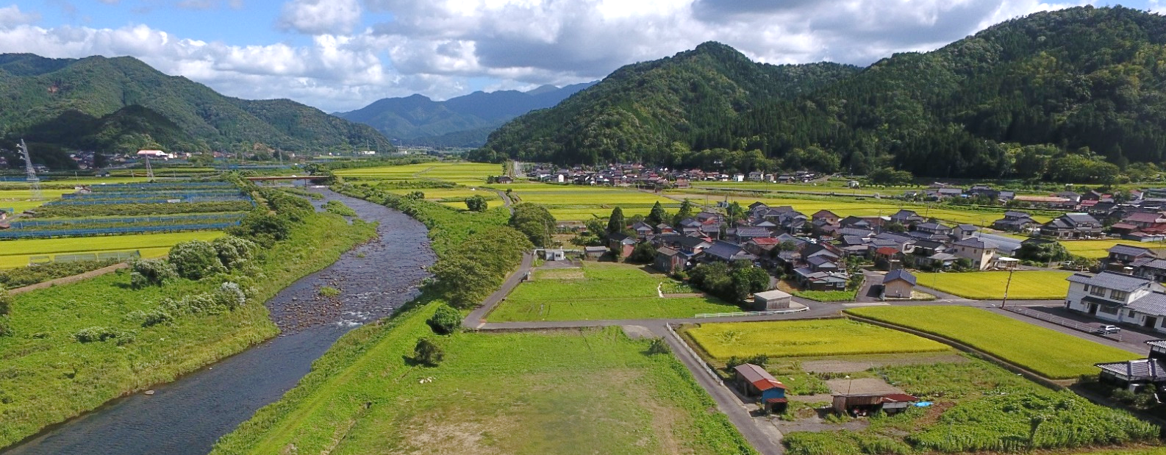

第４回鳥取県優良業務発表会
(測量・地質・補償関係コンサルタント部門)
⑥株式会社 アスコ
八東川河川改修工「水文調査業務委託」(経済対策)
業務範囲：隼福集落
八東川

Slide 2
目 次
１．業務の概要
２．表彰に至る高評価の要因等
３．苦労した点、工夫した点

Slide 3
１．業務の概要

Slide 4
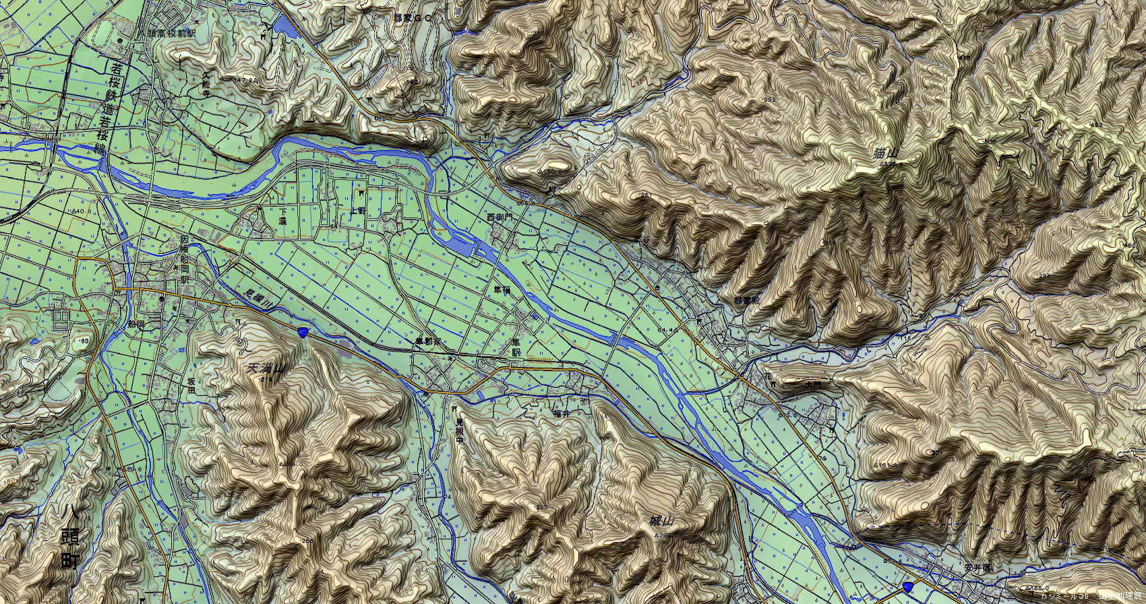
1-1 業務査位置図（八頭郡八頭町隼福）
業務範囲：隼福集落

Slide 5
1-2 業務内容
・
業務目的
：数年後に河川改修工事が計画されている近傍での井戸を
対象とした水文調査を実施した。対象集落は河川氾濫原
に位置し、古くから個人井戸を飲用に利用されており、
河川改修工事の影響が危惧されたことから、井戸、水文
特性を明らかにし、今後の影響について考察を行う。
・
発注者
：鳥取県八頭県土整備事務所
・
履行期間
：平成29年1月26日～平成30年3月23日
・
業務内容
：測量業務：水準測量
：地質調査業務：水量調査(容器法)N＝276箇所・回
地下水位観測N＝56箇所・回、水質検査N＝94検体
井戸台帳作成N＝24箇所・回
：解析業務：計画・準備N＝1式
観測データ解析N＝24箇所

Slide 6
1-3 業務全体の流れ(業務フロー)

Slide 7
1-4 業務内容の詳細
① 対象井戸地権者への聞き取り及び現地確認
現 地 状 況

Slide 8
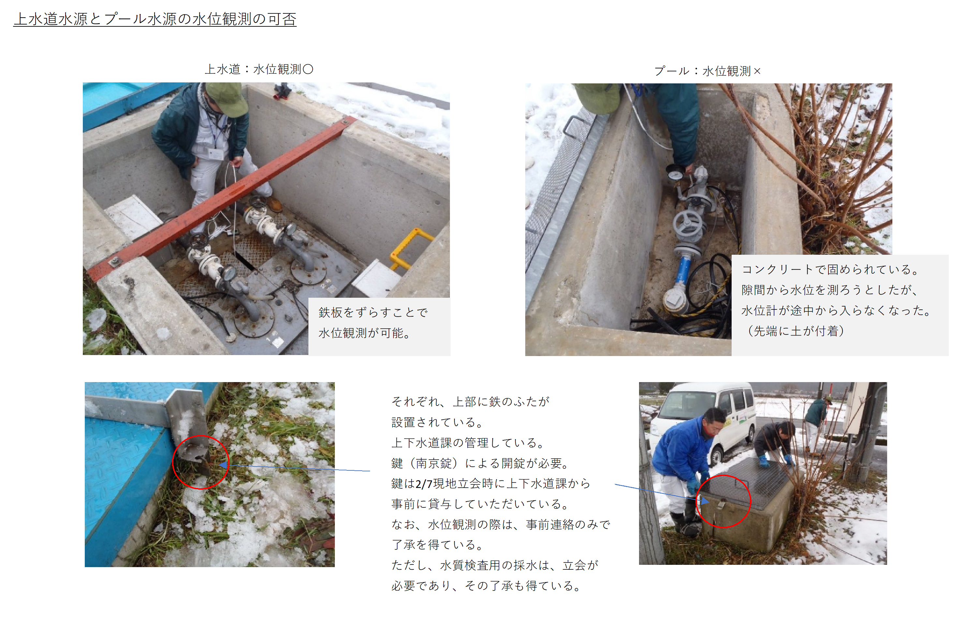
1-4 業務内容の詳細

Slide 9
1-4 業務内容の詳細
② 対象井戸の調査数量確定協議

Slide 10
1-4 業務内容の詳細
③ 現地調査の実施
水準測量
水量、簡易水質、水位観測
水質検査用の採水

Slide 11
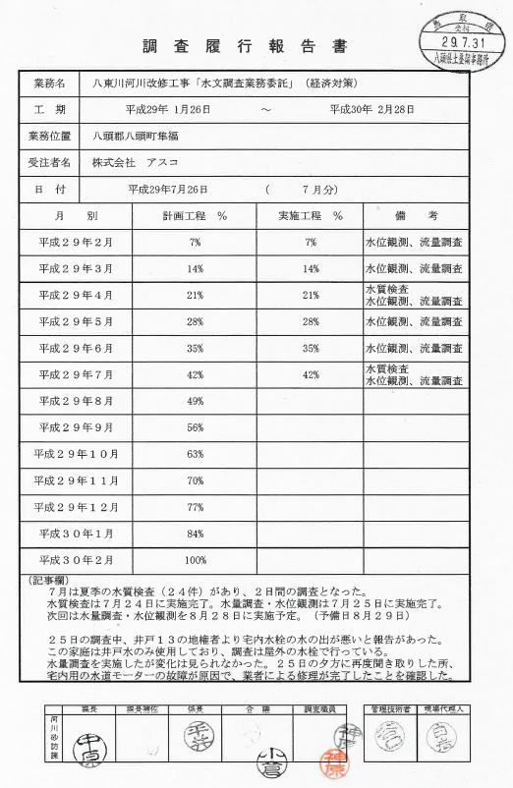
1-4 業務内容の詳細
④ 月毎の報告

Slide 12
2.表彰に至る高評価の要因（推測）

Slide 13
2.表彰に至る高評価の要因（推測）
2-1
・調査対象井戸の井戸台帳（基礎データ）作成を提案し実施した
→今後複数年にわたる河川改修工事、継続水文調査の一助となる
2-2
・当該地の地下水位観測データの標高管理を提案し実施した
→今後複数年にわたる河川改修工事の影響検討が行える
2-3
・井戸水が出なくなった地権者の緊急観測、観測数量増等の迅速な対応
→地権者の要望による緊急観測、数量増に伴うデータ解析とりまとめ
をギリギリまで対応してとりまとめた
2-4
・水量調査結果を特色によってグループ化し、わかりやすく整理した
→水量のばらつきをグループ化することで結果を整理・解釈をした
2-5
・年間を通した地下水位を模式断面図によってわかりやすく整理した
→吸水不可が生じた井戸に対し、工事履歴など含め整理した

Slide 14
2.表彰に至る高評価の要因（推測）
2-1
・調査対象井戸の井戸台帳（基礎データ）作成を提案し実施した
対象井戸毎の基礎データを井戸台帳として整理した。
専門技術力：提案力で高評価？

Slide 15
2.表彰に至る高評価の要因（推測）
2-2
・当該地の地下水位観測データの標高管理を提案し実施した
申し送り・引継ぎ事項へ詳細を整理・記載した。
専門技術力：提案力で高評価？

Slide 16
2.表彰に至る高評価の要因（推測）
2-3
・井戸水が出なくなった地権者の緊急観測を迅速に対応
【2017年9月8日】
井戸 番号 | 地権者名 | 聞き取り内容など
井戸④-1 |  | 井戸水が出なくなったと神原技師へ連絡が入り、触診式水位計で水位を確認した。④-1；GL-2.86mで前月から0.31m水位上昇、④-2；GL-2.66mで前月から0.26m水位上昇。地下水位の減少は認められなかったため、原因は不明。
迅速な対応を行った
管理技術力：工程管理能力、迅速性等で高評価？
・観測数量増等の迅速な対応
※次年度実施予定の業務と切れ目なく調査観測を実施するために
当初履行期間：平成29年1月26日～平成30年2月28日
当初履行期間：平成29年1月26日～平成30年3月23日

Slide 17
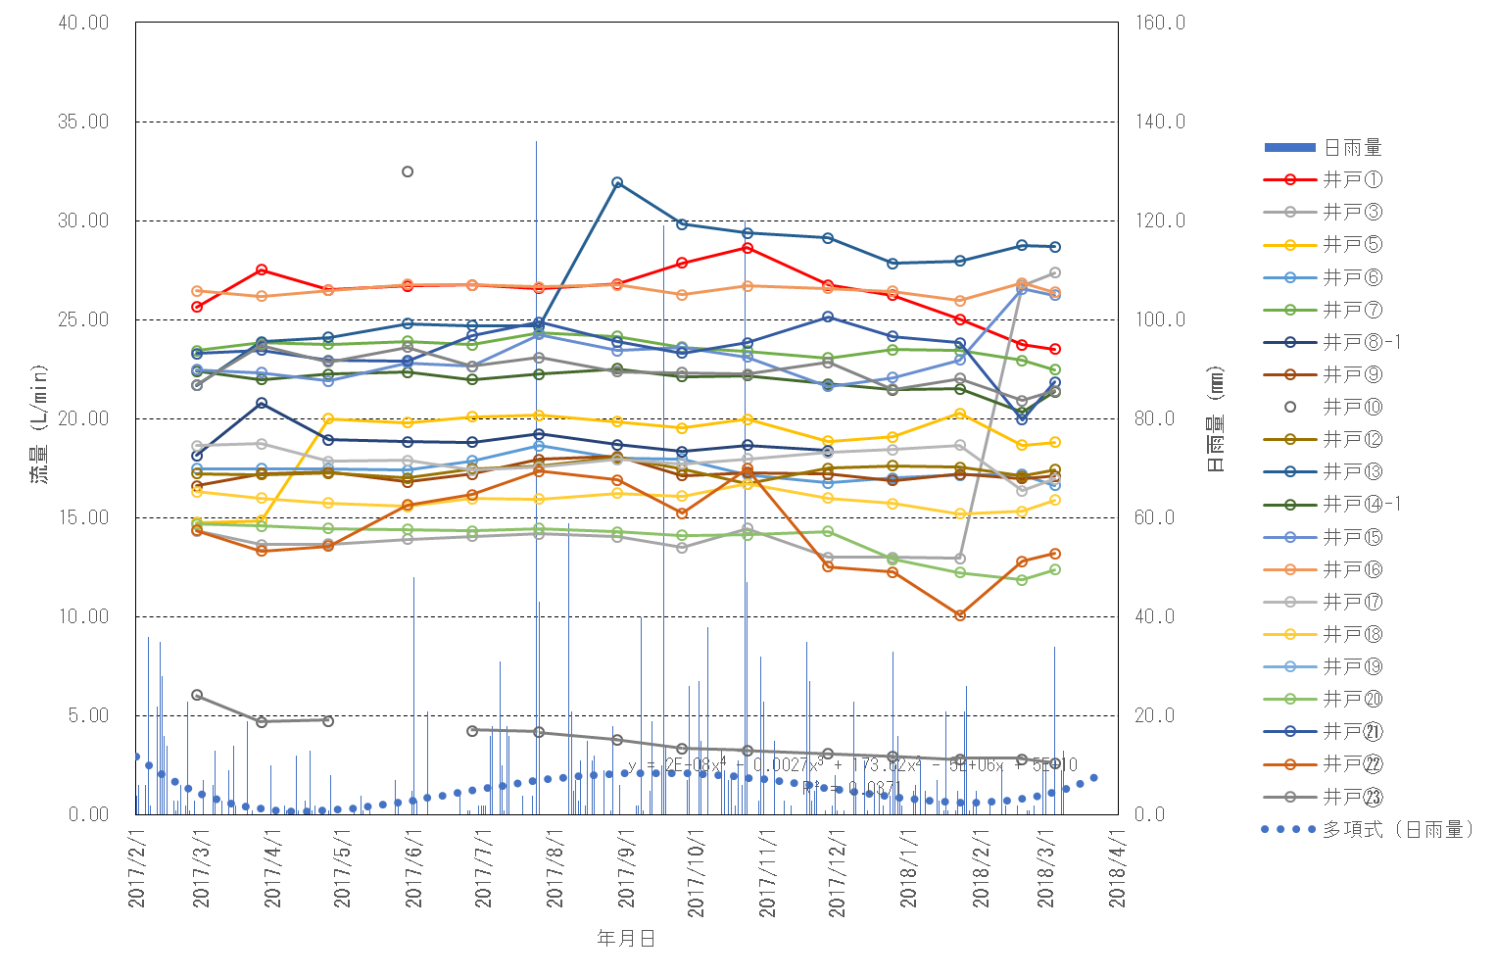
2.表彰に至る高評価の要因（推測）
2-4
・水量調査結果を特色によってグループ化し、わかりやすく整理した
コミュニケーション、成果品品質等で高評価？
※これは全体の水量調査結果

Slide 18
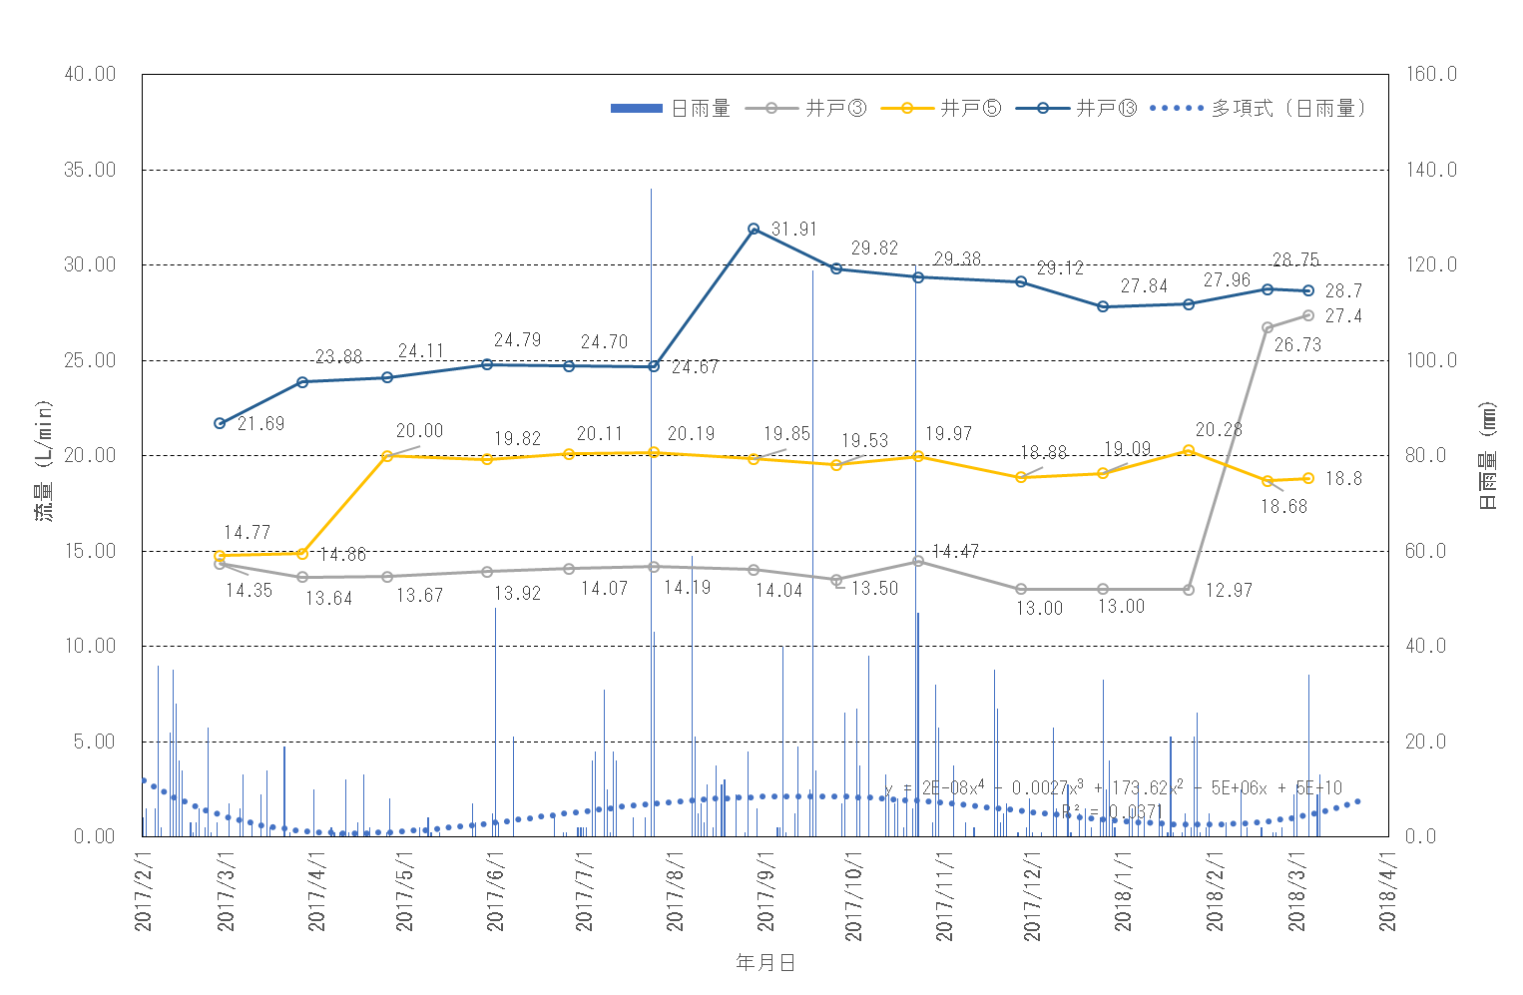
2.表彰に至る高評価の要因（推測）
2-4
・水量調査結果を特色によってグループ化し、わかりやすく整理した
⑬ポンプ交換
③ポンプ交換
⑤ポンプ移設
※全体結果から特色をグルーピング
(これはポンプ交換、移設について整理・評価)

Slide 19
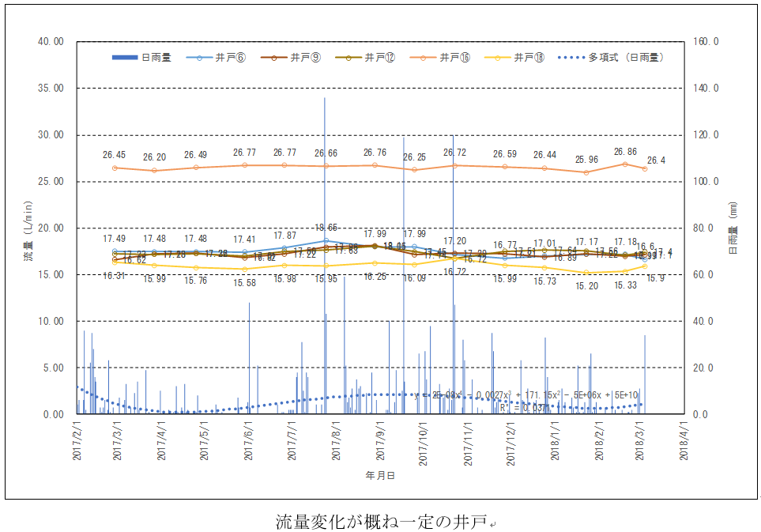
2.表彰に至る高評価の要因（推測）
2-4
・水量調査結果を特色によってグループ化し、わかりやすく整理した
※全体結果から特色をグルーピング
(これは流量変化が概ね一定井戸につい整理・評価)

Slide 20
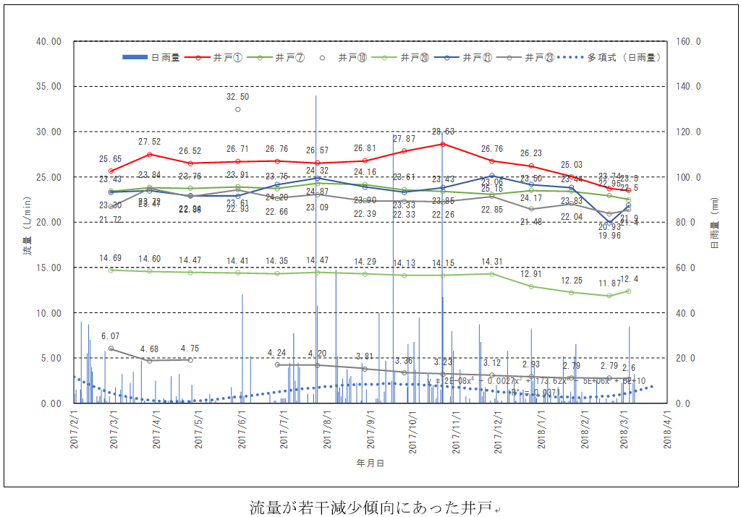
2.表彰に至る高評価の要因（推測）
2-4
・水量調査結果を特色によってグループ化し、わかりやすく整理した
※全体結果から特色をグルーピング
(これは流量が減少傾向の井戸につい整理・評価)

Slide 21
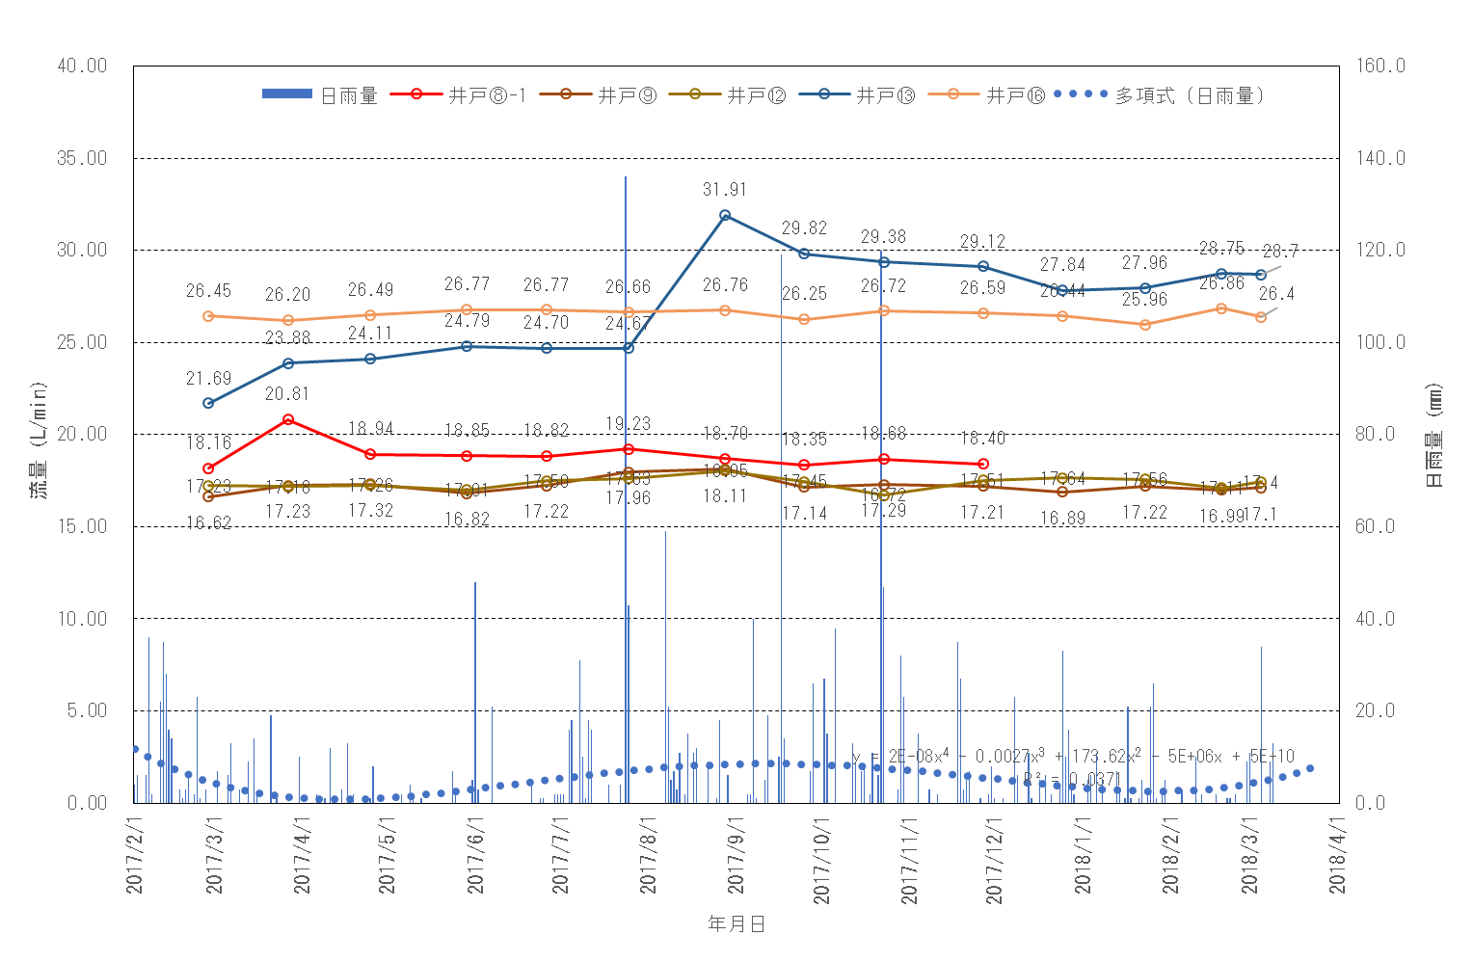
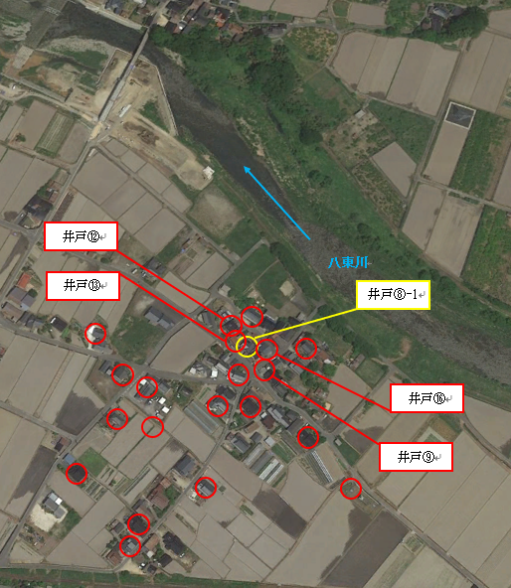
2.表彰に至る高評価の要因（推測）
2-4
・水量調査結果を特色によってグループ化し、わかりやすく整理した
⑬ポンプ交換
⑧-1吸水不可
※全体結果から特色をグルーピング
(これは吸水不可となった井戸と周辺井戸を整理・評価)

Slide 22
2.表彰に至る高評価の要因（推測）
2-5
・年間を通した地下水位を模式断面図によってわかりやすく整理した
地下水位模式横断面図

Slide 23
2.表彰に至る高評価の要因（推測）
2-5
・年間を通した地下水位を模式断面図によってわかりやすく整理した
地下水位模式縦断面図
コミュニケーション、成果品品質等で高評価？

Slide 24
３.苦労した点・工夫した点

Slide 25
3-1 苦労した点と工夫した点
配布した年間スケジュール表
★苦労した点
・対象井戸が多かった
対象井戸が多かったため、地権者への挨拶や調査内容説明には苦労した。
★工夫した点
・トラブルが無いようにスケジュール
を作成・配布した
年間調査スケジュールを作成・配布することで、調査対象者とのトラブルが無いように努めました。

Slide 26
ご清聴ありがとうございました。

